Slide 1
USO DA PROGRAMAÇÃO NÃO LINEAR PARA O DIMENSIONAMENTO DE BIODIGESTORES INDIANOS
Wellington Carlos Massola RA.: 121025144
Orientadora: Profª. Drª. Márcia A. Zanoli Meira e Silva

Slide 2
Tópicos
Biodigestores
Modelagem
Técnicas Utilizadas
Software
Referências

Slide 3
Biodigestores
Problemas no setor rural
Custo de energia aumentando
Acumulo de resíduos orgânicos
Solução
Usar biodigestores para transformar esses resíduos em biogás e biofertilizante.
Dificuldades
Dimensionamento do biodigestor para atender as necessidades diárias não é simples.
Muito tempo foi feito por tentativa e erro.

Slide 4
Biodigestores
Os tipos de biodigestores podem ser:
Batelada
Após preenchido com a biomassa só é esvaziado após todo o processo de biodigestão.
Aproveita melhor os recursos
Maior gasto com manutenção
Contínuos
Alimentação com biomassa programada
Gera biogás continuamente, podendo ser utilizado para as necessidades diárias
Modelos mais utilizados no Brasil: Chinês e Indiano

Slide 5
Biodigestor Indiano
Corpo cilíndrico
Alvenaria ou pedra
Gasômetro flutuante feito em aço
Caixa de entrada e caixa de saída

Slide 6
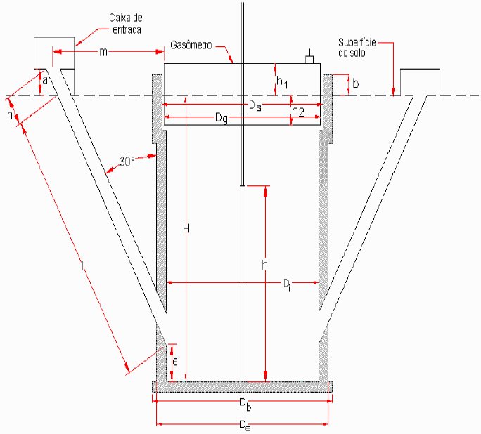
Biodigestor Indiano
Imagem: Modelo Biodigestor Indiano. Fonte: Portes (2006)

Slide 7
Biodigestor Indiano
H: altura do nível do substrato
h: altura da parede divisória
h1: altura ociosa do gasômetro
h2: altura útil do gasômetro
Di: diâmetro interno do biodigestor
Dg: diâmetro do gasômetro
Db: diâmetro da base
De: diâmetro externo da parede inferior
Ds: diâmetro interno da parede superior
a: altura do fundo da caixa de entrada
b: altura da parede do biodigestor acima do nível do substrato
n: comprimento do tubo de PVC acima da superfície do solo
e: altura do posicionamento dos tubos de entrada e saída
m: distância entre a parede do gasômetro e o meio da caixa de entrada
l: comprimento do tubo de PVC até a superfície do solo

Slide 8
Modelagem
Ortolani (1991) apresenta uma metodologia que possibilite o dimensionamento de biodigestores (indiano, chinês e batelada).
Com base na metodologia de Ortolnai (1991) Florentino (2003) fez uma modelagem matemática para minimizar o custo de produção dos biodigestores, suprindo o consumo diário da propriedade rural.

Slide 9

Modelagem
Minimizar $\frac{π}{4}D²H$
Sujeito a
$\frac{π}{4}D^{2}H≥x K B$
$D−H≤0$
$D−0,6H≥0$
$3≤H≤6$

Slide 10
Técnicas Utilizadas
Resolução de Sistemas Lineares: Gauss com pivoteamento parcial sem troca de linhas
Transformar o sistema dado num sistema triangular superior equivalente.
As linhas são ajustadas por um vetor
Operação de multiplicar linhas e subtraí-las é repetida diversas vezes até encontrar o sistema triangular superior.

Slide 11
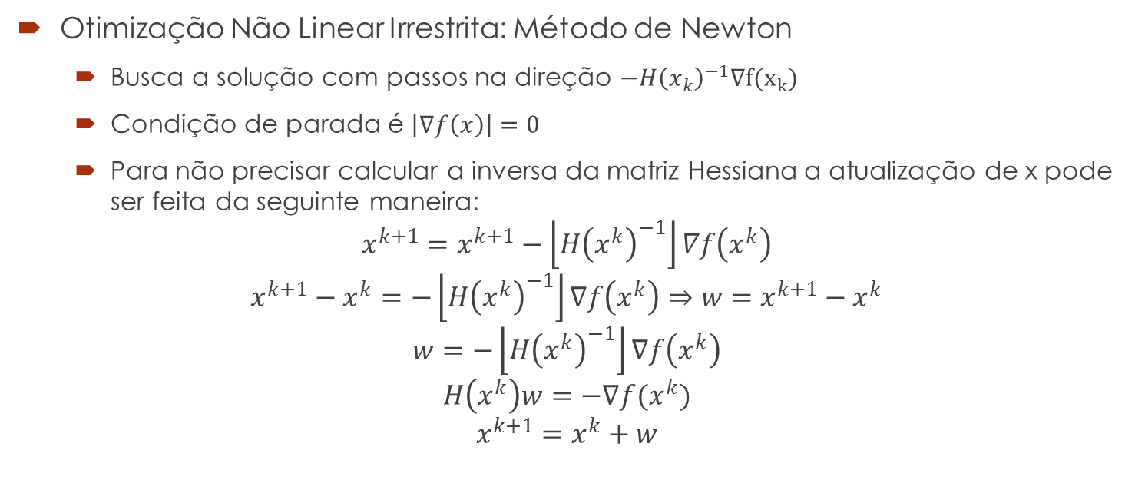
Técnicas Utilizadas
Otimização Não Linear Irrestrita: Método de Newton
Busca a solução com passos na direção $−H{\left(x_{k}\right)}^{−1}∇f(x_{k})$
Condição de parada é $\left|∇f\left(x\right)\right|=0$
Para não precisar calcular a inversa da matriz Hessiana a atualização de x pode ser feita da seguinte maneira:
$$x^{k+1}=x^{k+1}−\left\lfloor H{\left(x^{k}\right)}^{−1}\right\rfloor ∇f\left(x^{k}\right)$$
$$x^{k+1}−x^{k}=−\left\lfloor H{\left(x^{k}\right)}^{−1}\right\rfloor ∇f\left(x^{k}\right)⇒w=x^{k+1}−x^{k}$$
$$w=−\left\lfloor H{\left(x^{k}\right)}^{−1}\right\rfloor ∇f\left(x^{k}\right)$$
$$H\left(x^{k}\right)w=−∇f(x^{k})$$
$$x^{k+1}=x^{k}+w$$

Slide 12
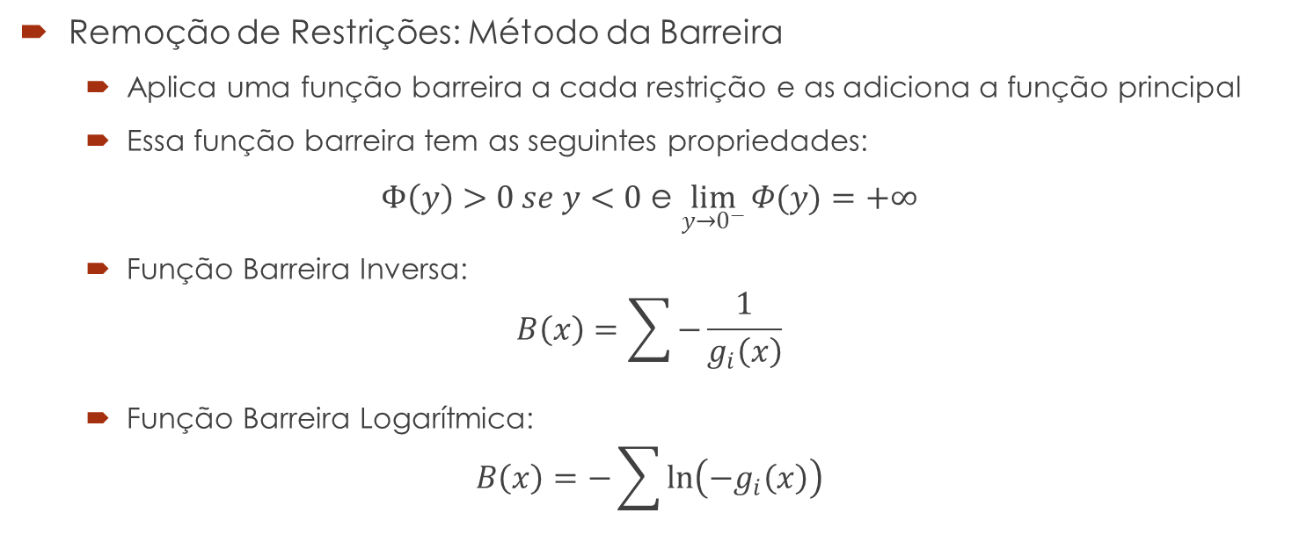
Técnicas Utilizadas
Remoção de Restrições: Método da Barreira
Aplica uma função barreira a cada restrição e as adiciona a função principal
Essa função barreira tem as seguintes propriedades:
$Φ\left(y\right)>0 se y<0$ e $\lim_{y→0^{−}}{Φ(y)}=+∞$
Função Barreira Inversa:
$$B\left(x\right)=\sum{−\frac{1}{g_{i}\left(x\right)}}$$
Função Barreira Logarítmica:
$$B\left(x\right)=−\sum{\ln\left(−g_{i}\left(x\right)\right)}$$

Slide 13
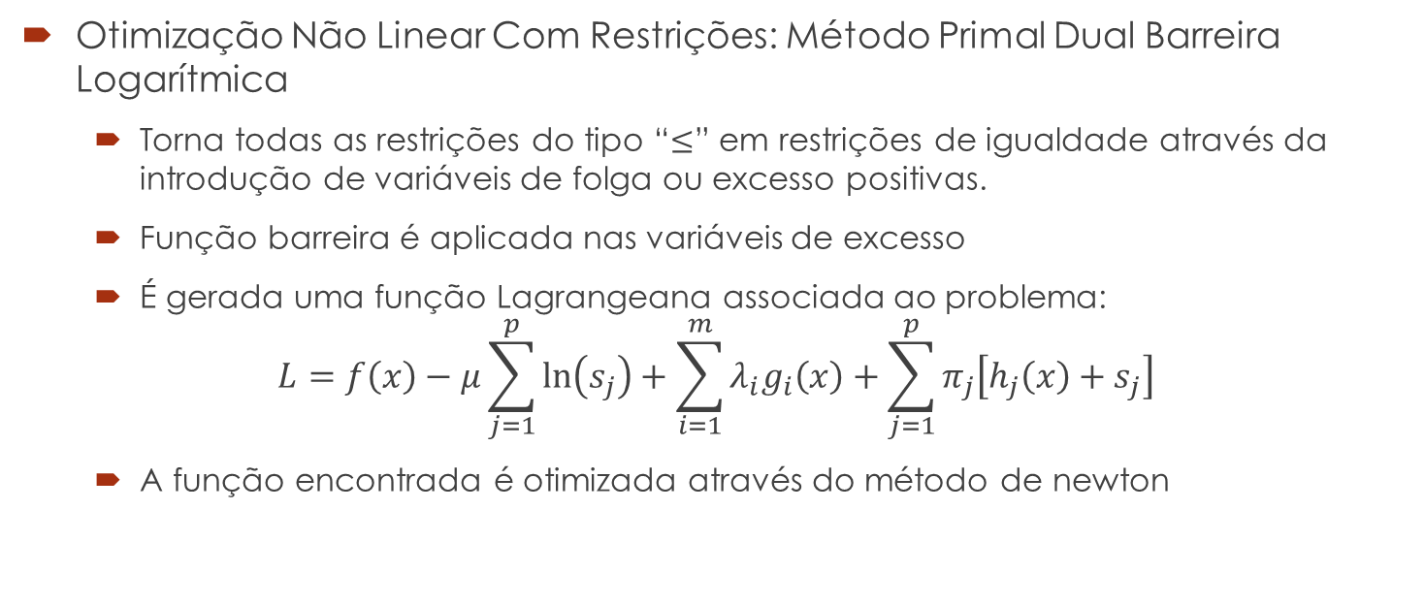
Técnicas Utilizadas
Otimização Não Linear Com Restrições: Método Primal Dual Barreira Logarítmica
Torna todas as restrições do tipo “$≤$” em restrições de igualdade através da introdução de variáveis de folga ou excesso positivas.
Função barreira é aplicada nas variáveis de excesso
É gerada uma função Lagrangeana associada ao problema:
$$L=f\left(x\right)−μ\sum_{j=1}^{p}{\ln\left(s_{j}\right)}+\sum_{i=1}^{m}{λ_{i}g_{i}\left(x\right)}+\sum_{j=1}^{p}{π_{j}\left[h_{j}\left(x\right)+s_{j}\right]}$$
A função encontrada é otimizada através do método de newton

Slide 14
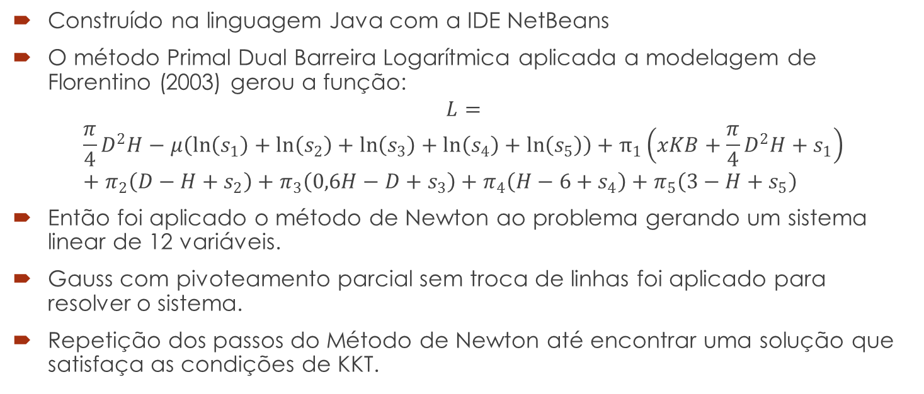
Software
Construído na linguagem Java com a IDE NetBeans
O método Primal Dual Barreira Logarítmica aplicada a modelagem de Florentino (2003) gerou a função:
$$L=$$
$$\frac{π}{4}D^{2}H−μ\left(\ln\left(s_{1}\right)+\ln\left(s_{2}\right)+\ln\left(s_{3}\right)+\ln\left(s_{4}\right)+\ln\left(s_{5}\right)\right)+π_{1}\left(xKB+\frac{π}{4}D^{2}H+s_{1}\right)+π_{2}\left(D−H+s_{2}\right)+π_{3}\left(0,6H−D+s_{3}\right)+π_{4}\left(H−6+s_{4}\right)+π_{5}\left(3−H+s_{5}\right)$$
Então foi aplicado o método de Newton ao problema gerando um sistema linear de 12 variáveis.
Gauss com pivoteamento parcial sem troca de linhas foi aplicado para resolver o sistema.
Repetição dos passos do Método de Newton até encontrar uma solução que satisfaça as condições de KKT.

Slide 15
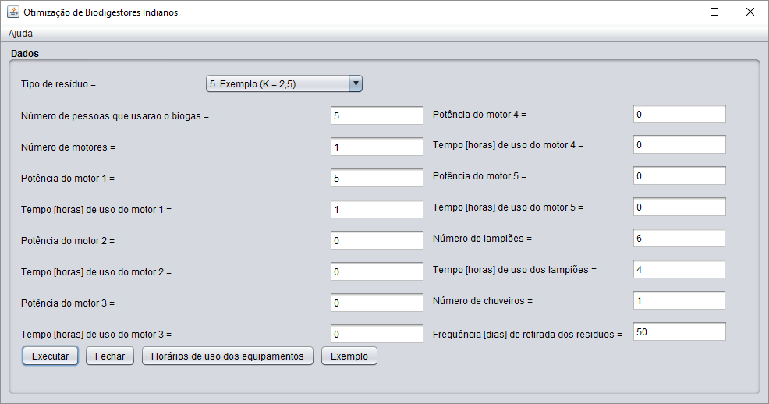
Software: Janelas
Imagem: Entrada de Dados. Fonte: Elaborado pelo Autor

Slide 16
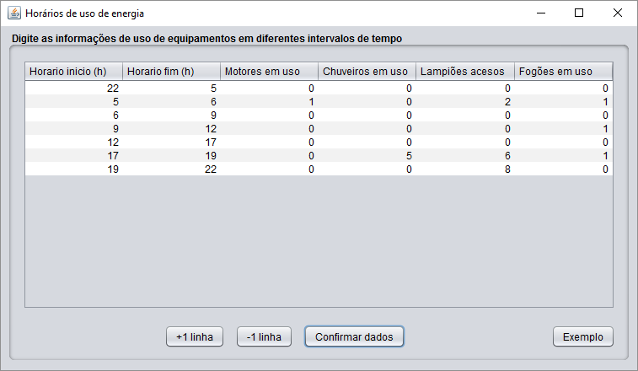
Software: Janelas
Imagem: Entrada de Horários. Fonte: Elaborado pelo Autor

Slide 17
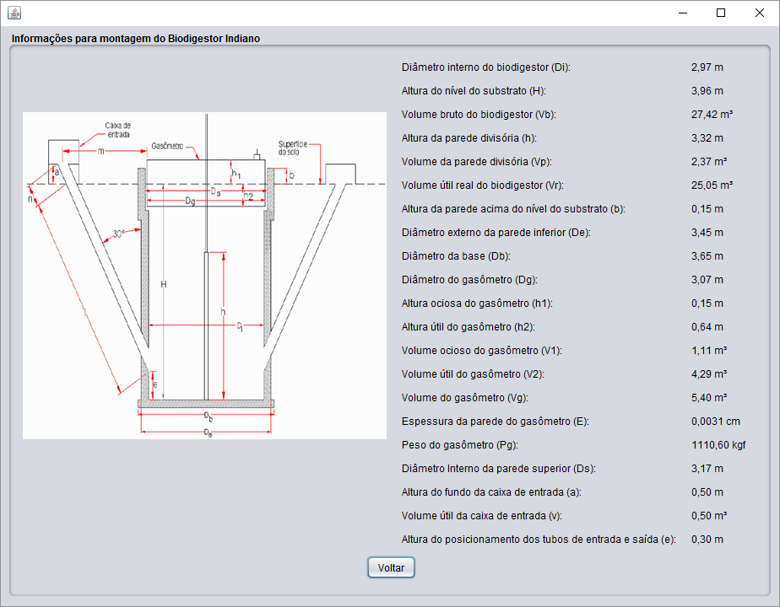
Software: Janelas
Imagem: Resultados. Fonte: Elaborado pelo Autor

Slide 18
Referências
BAPTISTA, E. C. Otimização não linear. Apostila de aula, Bauru, 2014.
BAZARAA, M. S.; SHERALI, H. D.; SHETTY, C. M. Nonlinear Programming: Theory and Algorithms. 3. Ed. United States of America. 2006.
BENINCASA, M.; ORTOLANI, A.F.; JUNIOR, J.L. Biodigestores convencionais. Jaboticabal: Faculdade de Ciências Agrárias e Veterinárias, Universidade Estadual Paulista, 1991. 25 p.
FLORENTINO, H. O. Mathematical tool to size rural digesters. Piracicaba: Scientia Agricola, v. 60, n. 1, p. 185-190, 2003.
LUENBERGER, G. L.; YE, Y. Linear and Nonlinear Programming. 3. Ed. Springer Science & Business Media. 2008. 546 p.
MATUYAMA, A. Software para dimensionamento de biodigestores indianos. UNESP-Bauru, 2015.
NOGUEIRA, L. A. Biodigestão. A alternativa energética. São Paulo: Nobel, p. 93, 1986.

Slide 19
Referências
ORACLE CORPORATION. Legal Materials. Disponível em: <https://netbeans.org/about/legal/index.html>. Acesso em: 4 janeiro 2016.
ORTOLANI, A.F.; BENINCASA, M.; JUNIOR, J.L. Biodigestores rurais: modelos indiano, chinês e batelada. Jaboticabal: Faculdade de Ciências Agrárias e Veterinárias, Universidade Estadual Paulista, 1991. 35 p.
PORTES, Z.A.; FLORENTINO H.O. Aplicativo Computacional para Projetos e Construções de Biodigestores Rurais. Revista Energia na Agricultura, v. 21, n. 1, p. 118-138, 2006.
SILVA, M. A. Z. M. Métodos numéricos computacionais. Notas de aulas, Bauru, 2014a.
SILVA, M. A. Z. M. Pesquisa Operacional II. Notas de aulas, Bauru, 2014b.
SMITH, R.J.; HEIN, M.E.; GREINER, T.H. Experimental methane production from animal excreta in pilot-scale and farm-size units. Journal of Animal Science, Albany, v. 48, n.1, p. 202-217, 1979.

